Slide 1
IT日本語2
9.4 ネットワークセキュリティ(2)

Slide 2
目的と目標
目的
FEの内容を理解する
専門用語を使った日本語の文章を理解する
話す能力を改善する
目標
新しい言葉：
正しく読むことができる
意味を理解することができる
新しい言葉を使って作文できる
怖がらないで、自分の日本語で意見を話せる
日本語の文章をベトナム語に翻訳することができる

Slide 3
目次
ミニテストと解説
タイピング練習
カタカナ語の発声練習
文章の理解
FE問題
聞き取り
宿題
Notes:
Google drive に提供します。

Slide 4
ミニテスト

Slide 5
ミニテスト
先週の勉強した「9.4 ネットワークセキュリティ(1)」の ミニテストを実施します。
注意！
別々の席に座ってください。
話をしないでください。
不正行為をした場合は、失格となります。

Slide 6
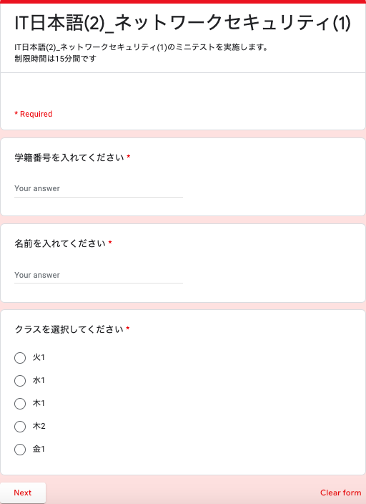
ミニテスト
URLを共有します
指示があるまで問題を解かないで ください
学籍番号と名前は、 正しく入力してください
本日の出席確認を行います
制限時間は15分間です
サブミットの後に、解説します

Slide 7
ノート作成

Slide 8
ノート作成
10_9.4_ネットワークセキュリティ(2)_学生公開用 のファイルを開きコピーします
自分用のフォルダーに格納します
自分が作成したファイルに自由に書き込めます
Notes:
Google drive に提供します。

Slide 9
タイピング練習

Slide 10


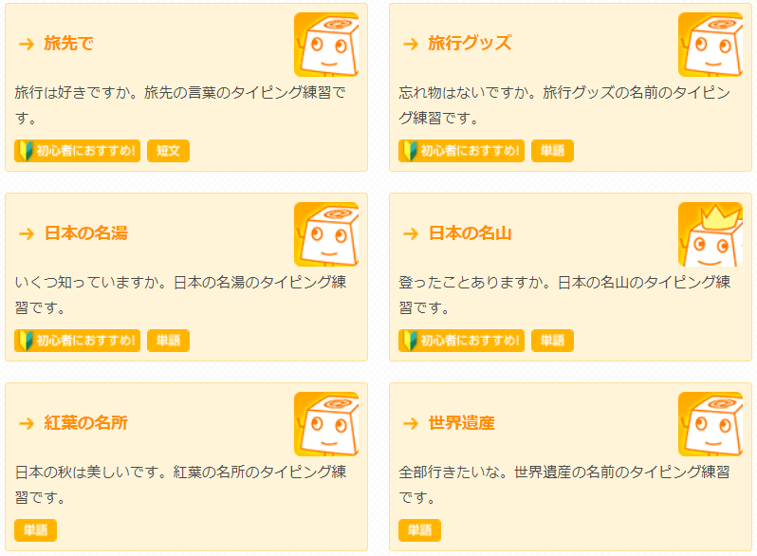
e-typing - 準備 -
最初に10分間タイピングを練習しましょう
「トラベル」をクリック
「旅先で」
をクリック
https://www.e-typing.ne.jp/

Slide 11
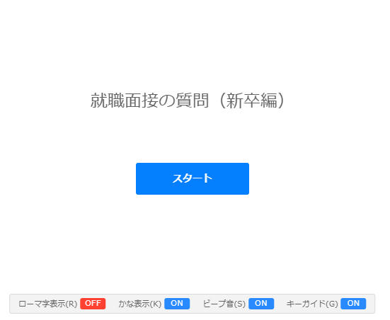
e-typing - 準備 -
「ローマ表示（R）」をOFFにしてください
11

Slide 12
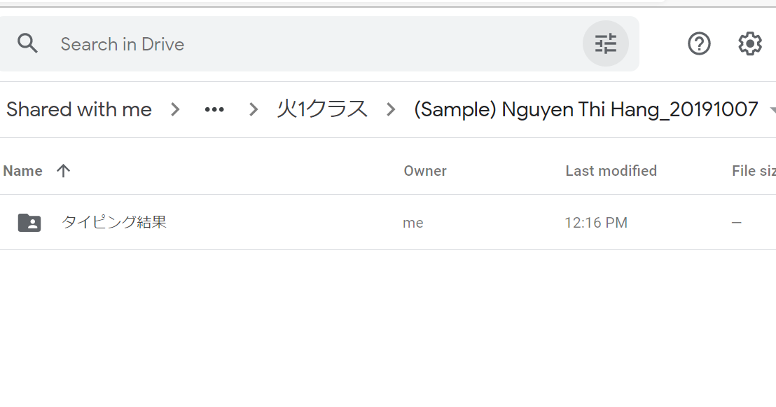
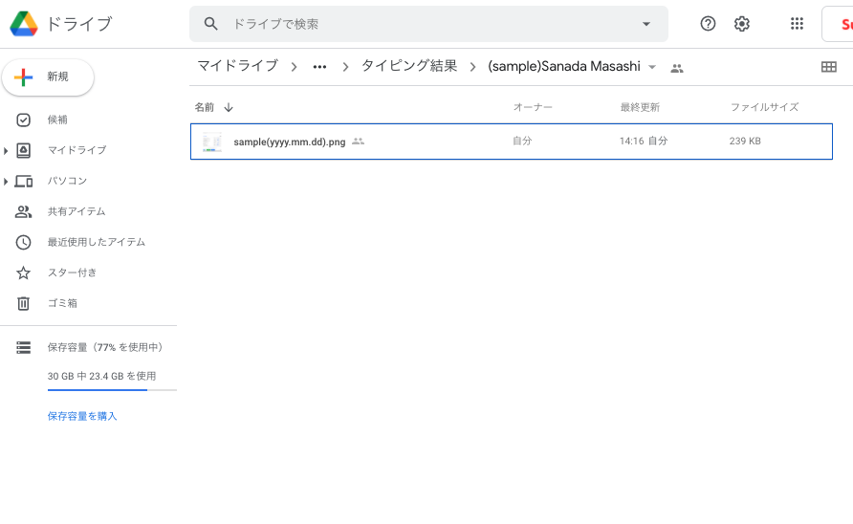
e-typing - 結果保存 -
・結果画面のキャプチャーを撮って、作成した自分用のフォルダに 入ってください。
・「タイピング結果」という子フォルダを作成して、本日の日付に したキャプチャを入れてください。
日付のファイル
12

Slide 13
カタカナ語・
アルファベット語

Slide 14

英語をカタカナ語で書いてみよう
本日の授業では、カタカナ語を15個勉強します。
PearDeckのURLを送る
各自カナを書いてみよう
先生と一緒に発音練習する

Slide 15
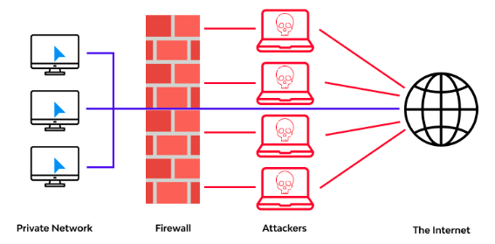
英語をカタカナ語で書いてみよう
1
「Firewall」のカタカナ語を書いてください。
Notes:
🍐 This is a Pear Deck Text Slide
🍐 To edit the type of question, go back to the "Ask Students a Question" in the Pear Deck sidebar.
10秒

Slide 16
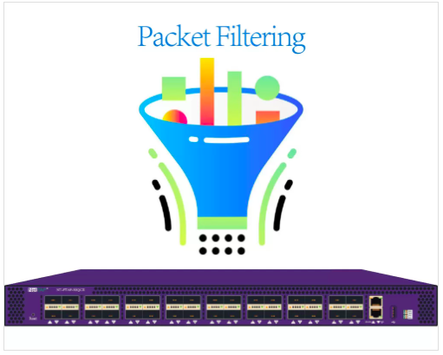
英語をカタカナ語で書いてみよう
2
「Packet filtering」のカタカナ語を書いてください。
Notes:
🍐 This is a Pear Deck Text Slide
🍐 To edit the type of question, go back to the "Ask Students a Question" in the Pear Deck sidebar.
10秒

Slide 17
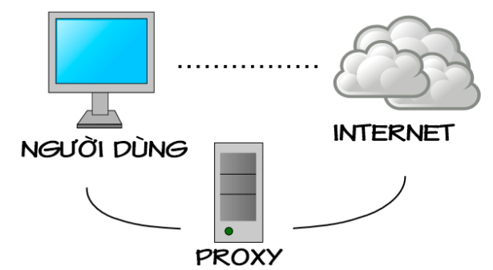
英語をカタカナ語で書いてみよう
3
USER
PROXY
「Proxy」のカタカナ語を書いてください。
Notes:
🍐 This is a Pear Deck Text Slide
🍐 To edit the type of question, go back to the "Ask Students a Question" in the Pear Deck sidebar.
10秒

Slide 18
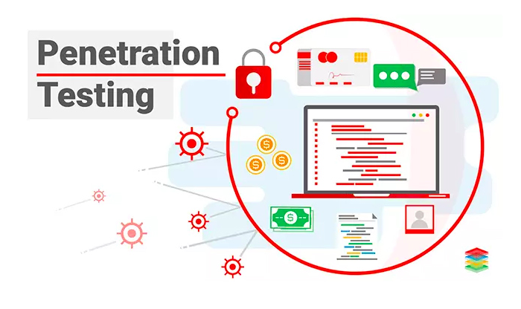
英語をカタカナ語で書いてみよう
4
「Penetration test」のカタカナ語を書いてください。
Notes:
🍐 This is a Pear Deck Text Slide
🍐 To edit the type of question, go back to the "Ask Students a Question" in the Pear Deck sidebar.
10秒

Slide 19

英語をカタカナ語で書いてみよう
5
「Security hole」のカタカナ語を書いてください。
Notes:
🍐 This is a Pear Deck Text Slide
🍐 To edit the type of question, go back to the "Ask Students a Question" in the Pear Deck sidebar.
10秒

Slide 20
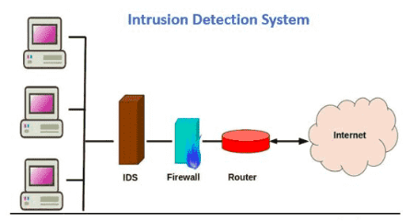
英語をカタカナ語で書いてみよう
6
「Intrusion Detection System」のカタカナ語を
書いてください。
Notes:
🍐 This is a Pear Deck Text Slide
🍐 To edit the type of question, go back to the "Ask Students a Question" in the Pear Deck sidebar.
10秒

Slide 21

英語をカタカナ語で書いてみよう
7
「Back door」のカタカナ語を書いてください。
Notes:
🍐 This is a Pear Deck Text Slide
🍐 To edit the type of question, go back to the "Ask Students a Question" in the Pear Deck sidebar.
10秒

Slide 22

英語をカタカナ語で書いてみよう
8
「Format」のカタカナ語を書いてください。
Notes:
🍐 This is a Pear Deck Text Slide
🍐 To edit the type of question, go back to the "Ask Students a Question" in the Pear Deck sidebar.
10秒

Slide 23
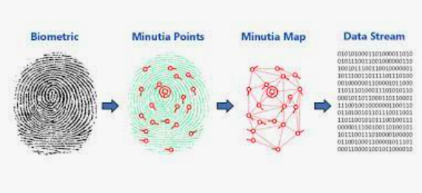
英語をカタカナ語で書いてみよう
9
「Minutia」のカタカナ語を書いてください。
Notes:
🍐 This is a Pear Deck Text Slide
🍐 To edit the type of question, go back to the "Ask Students a Question" in the Pear Deck sidebar.
10秒

Slide 24
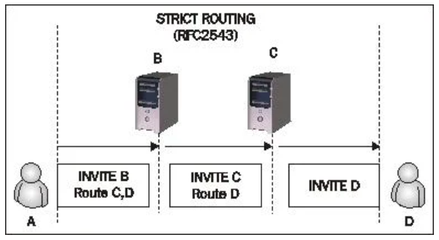
英語をカタカナ語で書いてみよう
10
「Strict routing」のカタカナ語を書いてください。
Notes:
🍐 This is a Pear Deck Text Slide
🍐 To edit the type of question, go back to the "Ask Students a Question" in the Pear Deck sidebar.
10秒

Slide 25
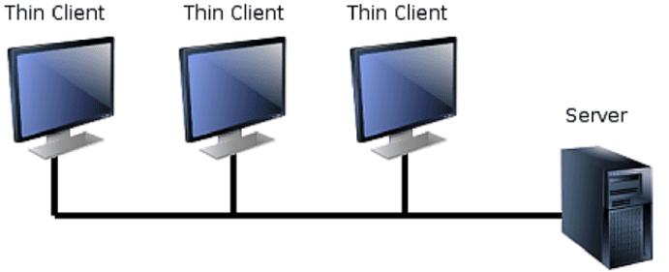
英語をカタカナ語で書いてみよう
11
「Thin client agent」のカタカナ語を書いてください。
Notes:
🍐 This is a Pear Deck Text Slide
🍐 To edit the type of question, go back to the "Ask Students a Question" in the Pear Deck sidebar.
10秒

Slide 26

英語をカタカナ語で書いてみよう
12
「Digital forensics」のカタカナ語を書いてください。
Notes:
🍐 This is a Pear Deck Text Slide
🍐 To edit the type of question, go back to the "Ask Students a Question" in the Pear Deck sidebar.
10秒

Slide 27
カタカナ語の発声練習
No | 英語 | カタカタ
1 | Firewall
2 | Packet filtering
3 | Proxy
4 | Penetration test
5 | Security hole
6 | Back door
7 | Format
8 | Security patch
9 | Minutia
10 | Thin client agent
11 | Strict routing
12 | Digital forensics
Notes:
5min 24

Slide 28
カタカナ語・アルファベット語
No | 英語 | カタカタ
13 | DeMilitarized Zone
 | DMZ
14 | Web Application Firewall
 | WAF
15 | Intrusion Detection System
 | IDS
Notes:
5min 24

Slide 29
文章の理解

Slide 30
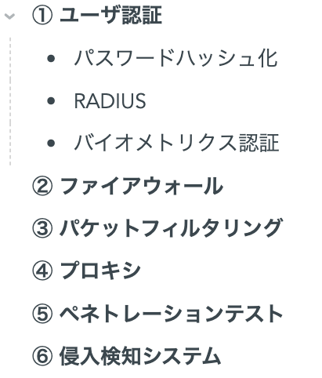
ネットワークセキュリティの
全体内容

Slide 31
ファイアウォール

Slide 32

ファイアウォール
LANなどの内部ネットワークとインターネットなどの外部ネットワークの間に配置し、LANへ不正なアクセスができないようにするシステムをファイアウォールといいます。
ファイアウォールを設置すると、内部ネットワークと外部ネットワークの間に、どちらからも隔離された区域ができます。これをDMZ（非武装地帯）といいます。例えば、WebサーバとDBサーバで構成された利用者向けのサービスをインター ネットに公開する場合、以下のようにサーバを設置することが一般的です。インターネットへ情報を公開するWeb サーバはDMZに置き、重要なデータを持つDBサーバは不正アクセスを防ぐため内部ネットワークに配置します。

Slide 33
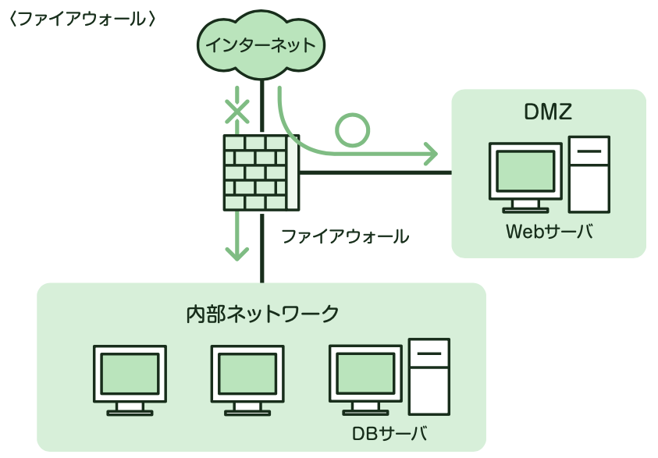
ファイアウォール

Slide 34

これも知っとこ！
WAF
Web アプリケーションのやりとりを管理することによって不正侵入を防御することのできるファイアウォールをWAF（Web Application Firewall）といいます。Webサーバに渡される入力内容などを チェックし、SQLインジェクションなどの攻撃や不正と見なされた
アクセス要求を遮断します。

Slide 35

ペーア
★ 漢字の読み方とカタカナ語を思い出しながら、 文章を読んでみよう！！
★ 友達と一緒にベトナム語に翻訳してみよう！
✅ 時間：8分
✅ 大きい声で発表する
✅ 友達と積極的に相談する
公開スライドの38〜41ページを開き確認してください

Slide 36
新しい言葉を読もう
No. | 新しい言葉 | 読み方
1 | 配置する
2 | 設置する
3 | 隔離する
4 | 区域
5 | 非武装地帯
6 | 構成する
7 | 利用者向け
8 | 一般的
9 | 不正侵入
10 | 防御する
11 | 遮断する
Notes:
Google drive に提供します。

Slide 37
翻訳してみよう！

Slide 38
Firewall: Tường lửa
LANなどの内部ネットワークとインターネットなどの外部ネットワークの間に配置し、LANへ不正なアクセスができないようにするシステムをファイアウォールといいます。
ファイアウォールを設置すると、内部ネットワークと外部ネットワークの間に、どちらからも隔離された区域ができます。これをDMZ（非武装地帯）といいます。

Slide 39
Firewall: Tường lửa
例えば、WebサーバとDBサーバで構成された利用者向けのサービスを インターネットに公開する場合、以下のようにサーバを設置することが一般的です。
インターネットへ情報を公開するWebサーバはDMZに置き、重要な データを持つDBサーバは不正アクセスを防ぐため内部ネットワークに配置します。

Slide 40
Firewall: Tường lửa

Slide 41
Cùng biết thêm
cái này nữa nhé！
WAF
Web アプリケーションのやりとりを管理することによって不正侵入を防御することのできるファイアウォールをWAF（Web Application Firewall）といいます。Webサーバに渡される入力内容などを チェックし、SQLインジェクションなどの攻撃や不正と見なされた
アクセス要求を遮断します。
WAF

Slide 42
用語
No. | 用語 | 意味
1 | ファイアウォール | 内部ネットワークを外部攻撃から守るもの
2 | DMZ | 外部と内部のネットワークの間にある地帯
3 | WAF | Webアプリケーションの脆弱性への外部攻撃 から守るもの
Notes:
Google drive に提供します。

Slide 43
パケットフィルタリング
パケットのあて先 IP アドレスや送信元 IP アドレス、ポート番号を 判別して、ネットワークへの通過を許可したり、遮断したりする技術 をパケットフィルタリングといいます。これによって不正侵入を試みる パケットを排除します。ルータやファイアウォールに実装されています。

Slide 44
これも知っとこ！
ARPを利用した通信可否判定
ARP は、IPアドレスからMACアドレスを動的に取得するプロトコル
です。この仕組みを利用することで、PCのMACア ドレスを確認し、
事前に登録されているMACアドレスをもつ 場合だけ通信を許可する
ことができます。無線LANのクライアント認証などで使われています。

Slide 45
プロキシ
内部ネットワークにあるコンピュータのアクセスを中継し、代理で
インターネットへ接続を行うコンピュータを、プロキシといいます。
接続先にはプロキシがアクセスした履歴しか残らないため、内部
ネットワークの IP アドレスを隠すことができます。

Slide 46
ペーア
★ 漢字の読み方とカタカナ語を思い出しながら、 文章を読んでみよう！！
★ 友達と一緒にベトナム語に翻訳してみよう！
✅ 時間：8分
✅ 大きい声で発表する
✅ 友達と積極的に相談する
公開スライドの49〜51ページを開き確認してください

Slide 47
新しい言葉を読もう
No. | 新しい言葉 | 読み方
1 | 宛先
2 | 送信元
3 | 判別する
4 | 通過
5 | 試みる
6 | 実装する
7 | 通信可否判定
8 | 中断する
9 | 履歴
10 | 隠す
Notes:
Google drive に提供します。

Slide 48
翻訳してみよう！

Slide 49
Packet filtering: Bộ lọc gói tin
パケットのあて先 IP アドレスや送信元 IP アドレス、ポート番号を 判別して、ネットワークへの通過を許可したり、遮断したりする技術をパケットフィルタリングといいます。
これによって不正侵入を試みるパケットを排除します。 ルータやファイアウォールに実装されています。

Slide 50
Cùng biết thêm
cái này nữa nhé！
ARPを利用した通信可否判定
ARP は、IPアドレスからMACアドレスを動的に取得するプロトコル
です。この仕組みを利用することで、PCのMACア ドレスを確認し、
事前に登録されているMACアドレスをもつ 場合だけ通信を許可する
ことができます。無線LANのクライアント認証などで使われています。

Slide 51
Proxy
内部ネットワークにあるコンピュータのアクセスを中継し、代理で
インターネットへ接続を行うコンピュータをプロキシといいます。
接続先にはプロキシがアクセスした履歴しか残らないため、内部
ネットワークの IP アドレスを隠すことができます。
Máy tính mà chuyển tiếp sự truy cập của máy tính trong mạng nội bộ, đại điện để kết nối vào internet gọi là proxy. Vì bên kết nối sẽ chỉ còn lại lịch sử mà proxy truy cập nên có thể ẩn giấu địa chỉ IP của mạng nội bộ.

Slide 52
用語
No. | 用語 | 意味
4 | パケット フィルタリング | IP やポート番号を識別し、通過させるパケット を制限
5 | プロキシ | 代理でインターネットへ接続し、内部ネット ワークを隠す
Notes:
Google drive に提供します。

Slide 53
ペネトレーションテスト
コンピュータやネットワークのセキュリティ上の弱点を発見するために、システムを実際に攻撃して侵入を試みるテストをペネトレーションテストといいます。定期的にテストをすることで、新たなセキュリティホールや設定ミスを発見し、システムの安全性を確保します。

Slide 54
侵入検知システム
侵入検知システムは、IDS（Intrusion Detection System）ともいい、
コンピュータやネットワークに対する不正行為を検出し、通知するためのシステムです。ネットワーク上の通信を解析し、侵入手口のパターン
と一致した場合や、異常を検出した場合には管理者へ通知します。

Slide 55
これも知っとこ！
バックドア
通常の経路以外から不正に侵入するために、侵入者がサーバに仕掛けた裏の侵入経路をバックドアといいます。侵入や攻撃を受けたサーバにはバックドアが仕掛けられた可能性が高いため、ディスクのフォーマットやOSの再インストールが必要です。

Slide 56
ペーア
★ 漢字の読み方とカタカナ語を思い出しながら、 文章を読んでみよう！！
★ 友達と一緒にベトナム語に翻訳してみよう！
✅ 時間：12分
✅ 大きい声で発表する
✅ 友達と積極的に相談する
公開スライドの59〜61ページを開き確認してください

Slide 57
新しい言葉を読もう
No. | 新しい言葉 | 読み方
1 | 弱点
2 | 実際に
3 | 攻撃する
4 | 新た（な）
5 | 設定ミス
6 | 確保する
7 | 不正行為
8 | 検出する
9 | 解析する
10 | 侵入手口
Notes:
Google drive に提供します。

Slide 58
翻訳してみよう！

Slide 59
Kiểm tra sự xâm nhập
コンピュータやネットワークのセキュリティ上の弱点を発見するために、システムを実際に攻撃して侵入を試みるテストをペネトレーションテストといいます。定期的にテストをすることで、新たなセキュリティホールや設定ミスを発見し、システムの安全性を確保します。

Slide 60
Hệ thống phát hiện xâm nhập
侵入検知システムは、IDS（Intrusion Detection System）ともいい、
コンピュータやネットワークに対する不正行為を検出し、通知するためのシステムです。ネットワーク上の通信を解析し、侵入手口のパターン
と一致した場合や、異常を検出した場合には管理者へ通知します。

Slide 61
Cùng biết thêm
cái này nữa nhé！
バックドア
通常の経路以外から不正に侵入するために、侵入者がサーバに仕掛けた裏の侵入経路をバックドアといいます。侵入や攻撃を受けたサーバにはバックドアが仕掛けられた可能性が高いため、ディスクのフォーマットやOSの再インストールが必要です。

Slide 62
用語
No. | 用語 | 意味
6 | ぺネトレーション テスト | システムを実際に攻撃して侵入を試みるテスト
7 | バックドア | 侵入者が通常の経路以外から不正侵入する ために仕掛けた裏経路
Notes:
Google drive に提供します。

Slide 63
FE試験問題

Slide 64
問題1
WAF(Web Application Firewall)を利用する目的はどれか。
Webサーバ及びWebアプリケーションに起因する脆弱性への攻撃を遮断する。
Webサーバ内でワームの侵入を検知し、ワームの自動駆除を行う。
Webサーバのコンテンツ開発の結合テスト時に Webアプリケーションの脆弱性や不整合を検知する。
Webサーバのセキュリティホールを発見し、OSのセキュリティ パッチを適用する。

Slide 65
問題2
企業内ネットワークやサーバに侵入するために攻撃者が組み込むものはどれか。
シンクライアントエージェント
ストリクトルーティング
ディジタルフォレンジックス
バックドア

Slide 66
聞き取り

Slide 67
聞き取り
1. 聞き取りの問題を配ります
2. 本文の内容を確認してください
3. 音声を2回流します
1回目：通常スピードで音声を流す
2回目：途中で一時停止しながら通常スピードで音声を流す
4. 正しい文を「〇」、間違っている文を「✖」と記入しなさい。 間違っているところにアンダーラインを引いてください。

Slide 68

聞き取り
正しい文を「〇」、間違っている文を「✖」と記入しなさい。 間違っているところにアンダーラインを引いてください。
 | ファイアウォールは 外部ネットワークを内部攻撃から守るものです。
 | WAFはPCの脆弱性への外部攻撃から守るものです。
 | パケットフィルタリング はファイアウォールやルータに実装されています。
 | 代理でインターネットへ接続し内部ネットワークを隠すことができるのはWAFです。
 | ネットワーク上の通信を解析し、異常を検出した場合には管理者へ通知する必要はないです。
Notes:
Google drive に提供します。

Slide 69
宿題

Slide 70
宿題
宿題が3つあります。
宿題① Quizletアプリによって勉強した内容を復習する
宿題② 次の授業で使う語彙リストを予習する 宿題③ 次の授業で勉強する内容について調べる
提出期限：「次の授業の前日 18:00 まで」
次のスライドでそれぞれの宿題について説明します。

Slide 71
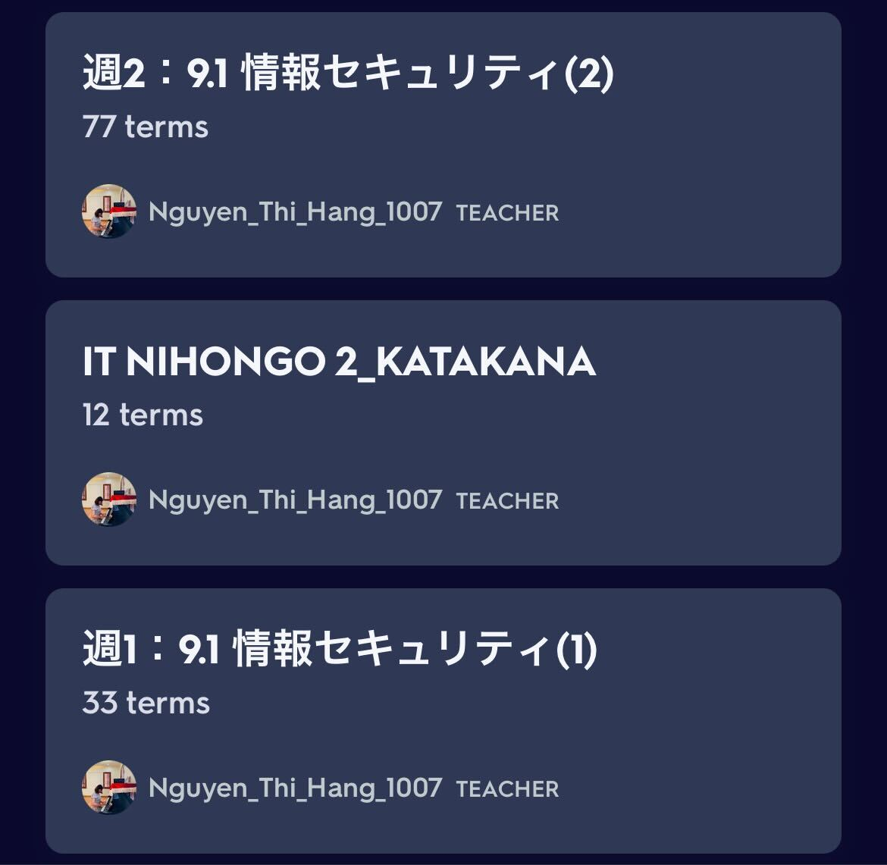
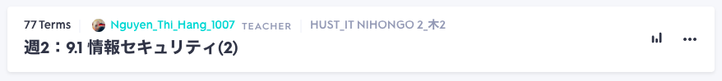
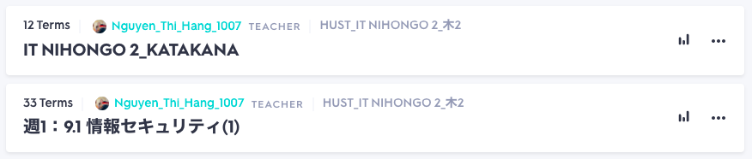
宿題①
Quizletアプリによって勉強した内容を復習する
自分が参加したクラスの勉強セットを使って復習してください
ウェブサイトのイメージ
アプリのイメージ
Notes:
３分

Slide 72

宿題②
語彙リストを予習しておいてください。
11回目の予習語彙リストのシートをコピーして、 1回目の授業の宿題で作成した自分用の語彙一覧ファイルに格納します
言葉の読み方と意味を勉強してから、 例文を作成して「例文」列に記載します

Slide 73

宿題③
11回目の授業では、「人工知能とは」を勉強します。
以下の内容を調べて来てください
① Định nghĩa về trí tuệ nhân tạo
② Cách phân loại trí tuệ nhân tạo

Slide 74
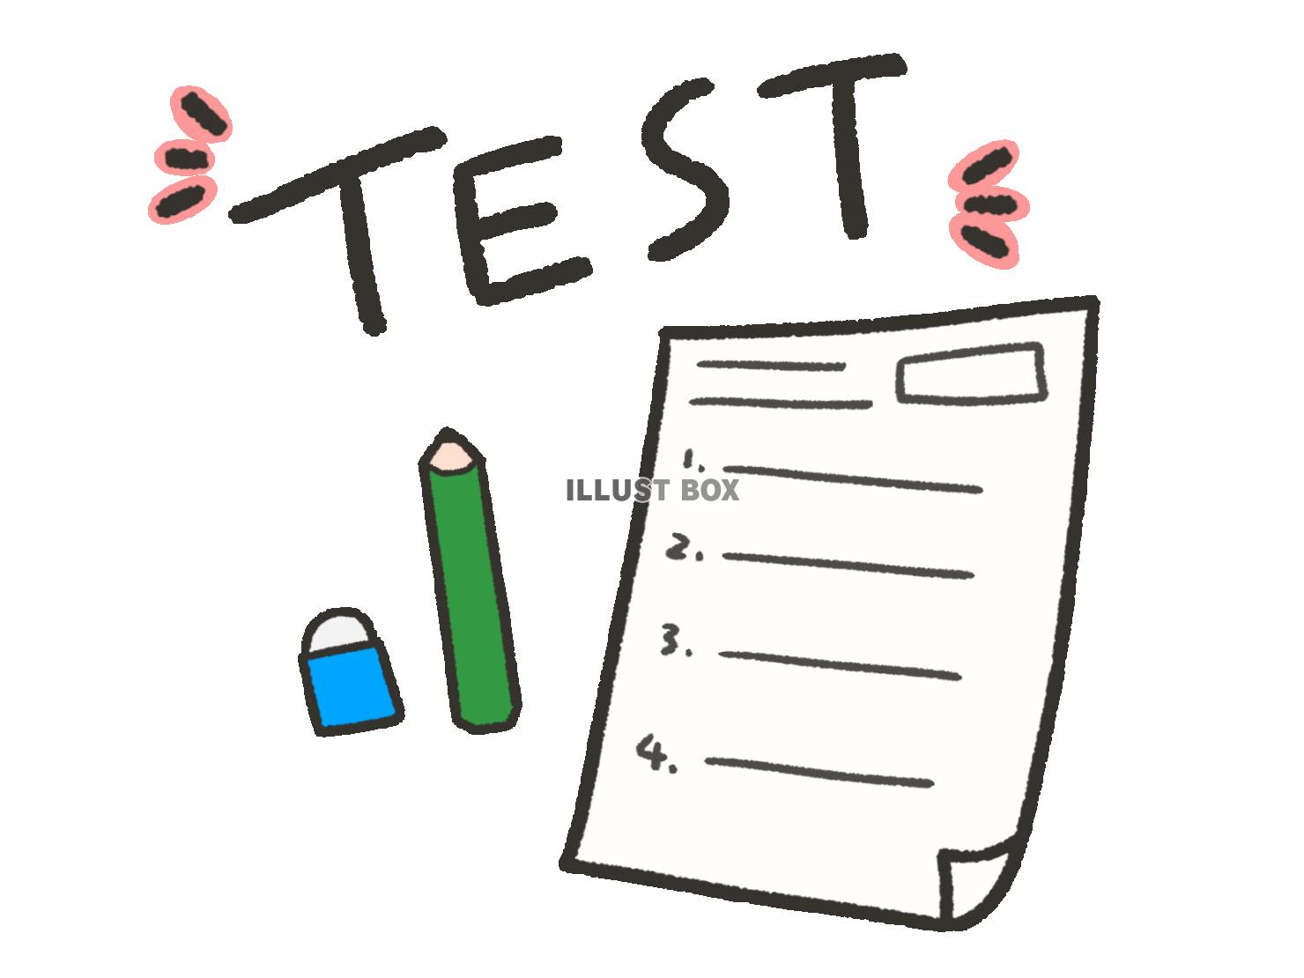
ミニテスト
来週の授業で
勉強した内容について
ミニテストを実施します
しっかり復習しておいてください！

Slide 75
今日の授業は終わりです
また会いましょう
Hẹn gặp lại lần sau

